Slide 1
Випускна кваліфікаційна робота на тему: «Веб-месенджер»
Виконав: Васьківський Віталій Юрійович
Група: ІПЗ-20-4
Керівник роботи: Гордієнко Ірина Валеріївна
Консультант: Чижмотря Олена Генадіївна

Slide 2
Мета
Мета кваліфікаційної роботи полягає в розробці веб-месенджеру для швидкої, зручної та безпечної комунікації між користувачами у мережі інтернет.

Slide 3
Актуальність теми
У сучасному світі роль месенджерів стабільно висока з ростом цифрової комунікації. З огляду на зростаючу потребу у спілкуванні онлайн, месенджери залишаються важливим інструментом для особистої та професійної комунікації. Вони не лише сприяють зручності спілкування, але й впливають на розвиток бізнесу, навчання та інші аспекти життя.

Slide 4
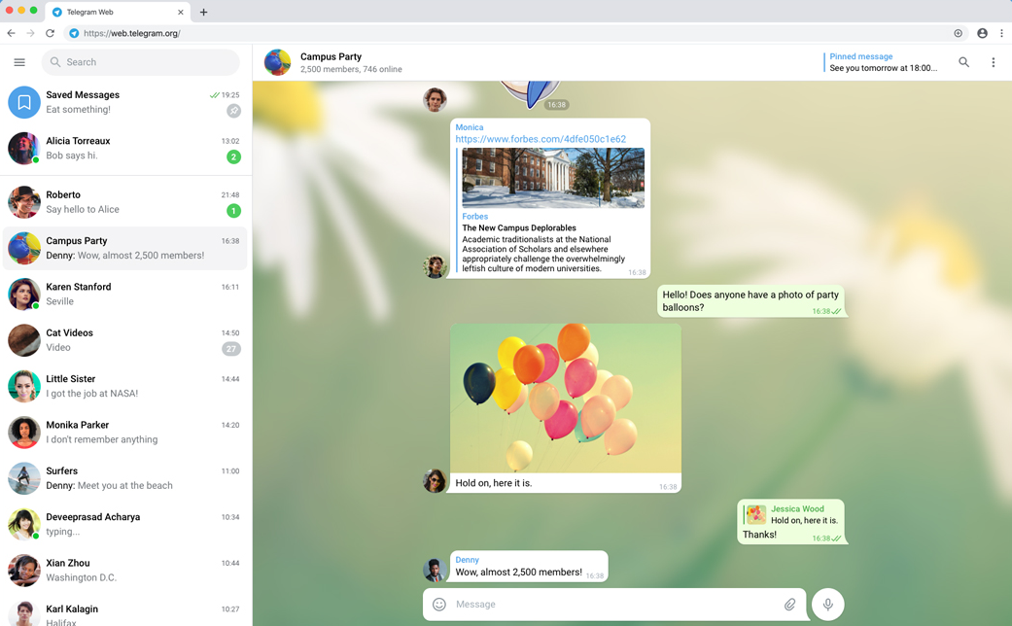
Telegram
Переваги:
- гарний та інтуїтивний дизайн;
- висока безпека;
- широка інтеграція;
- швидкість і ефективність;
Недоліки:
- стандартні чати не шифруються кінцевим шифруванням по замовчуванню
- у деяких країнах може бути заблокований або обмежений

Slide 5
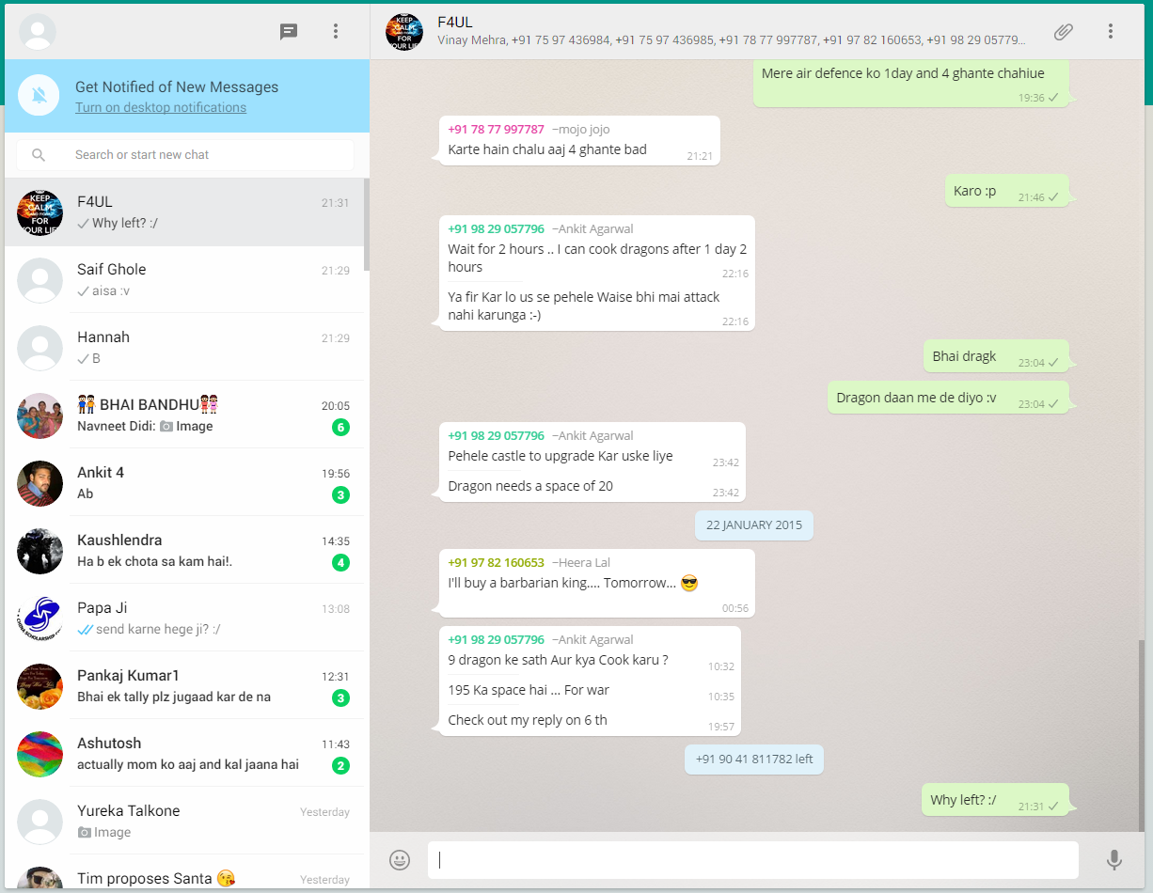
WhatsApp
Переваги:
- широкий функціонал;
- шифрування end-to-end;
- популярність;
- мале споживання ресурсів;
Недоліки:
- обмеженість функцій веб-версії;
- обмеження на використання одного облікового запису на одному пристрої;

Slide 6
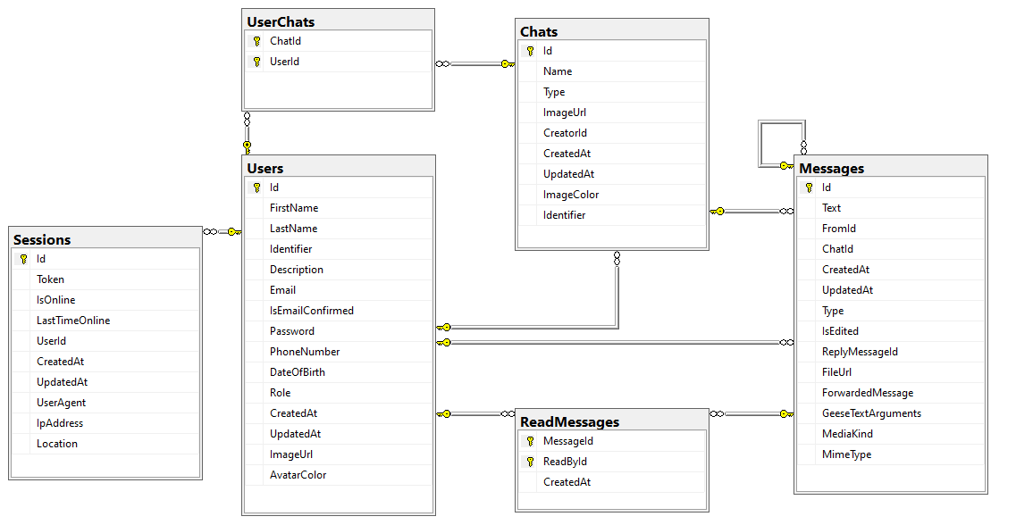
Діаграма бази даних

Slide 7
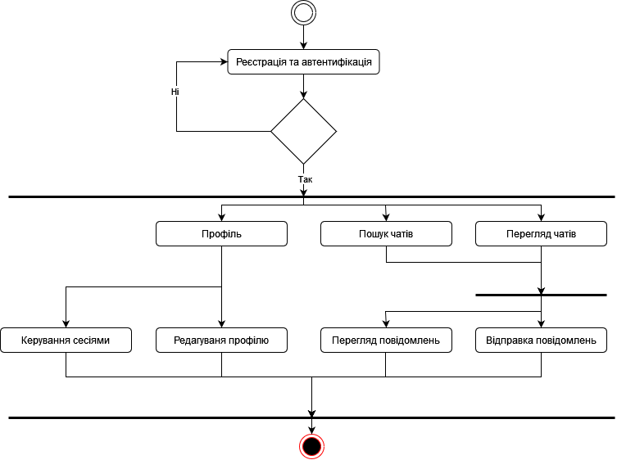
Діаграма активностей

Slide 8





Використані технології
База даних
Сервер
Клієнт

Slide 9
Перейдемо до демонстрації

